Slide 1
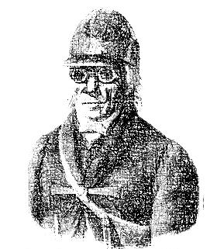
2017
SL
Stülpnerlauf
2017
13. Stülpnerlauf

